Slide 1

Algorithm Problem Solving Study
컴퓨터공학과 전재호 @jaehoo1

Slide 2
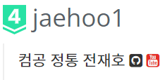



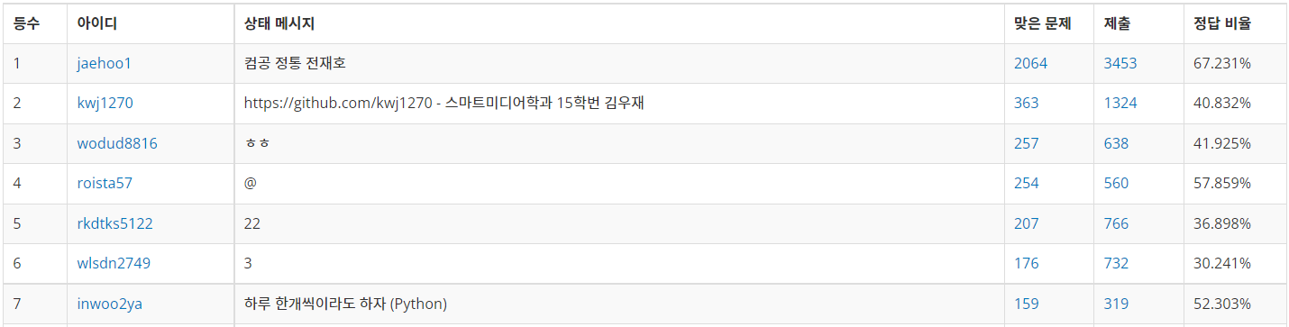
스터디장 소개
acmicpc.net/user/jaehoo1
github.com/jaehoo1

Slide 3


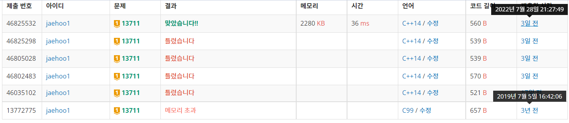

스터디 방식 소개
1 문제당
문제풀이 구상 : max 1 hour
구현 & 채점

Slide 4
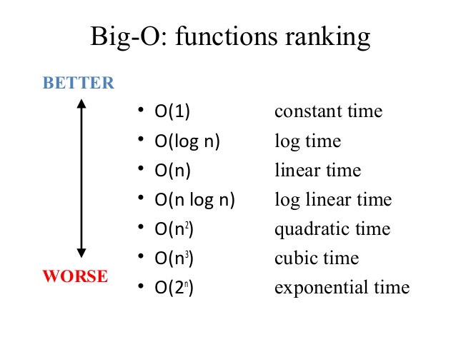

Algorithm Problem Solving
다음 코드의 시간 복잡도는?

Slide 5
Data Structure Library
Queue
Sorting
C++
C++
# include <queue>
queue<int> q;
# include <algorithm>
sort(arr, arr + N);
Python 3
Python 3
from collections import deque
queue = deque()
arr.sort()
Java
Java
import java.util.Queue;
import java.util.LinkedList;
Queue<Integer> queue
= new LinkedList<>();
import java.util.Arrays;
Arrays.sort(arr);

Slide 6
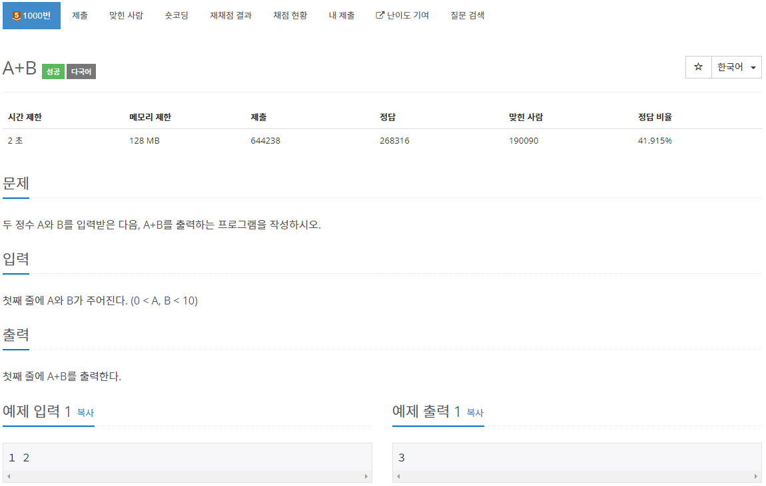
Baekjoon Online Judge

Slide 7








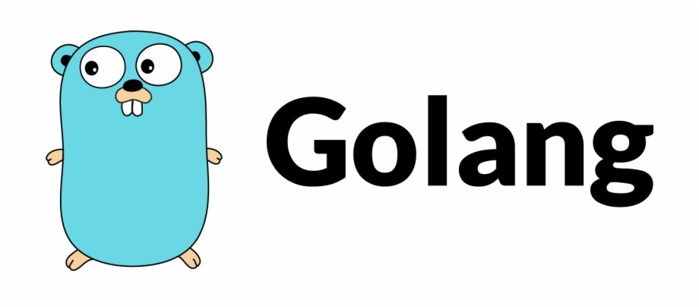
언어 선택
추천
(코테 / 대회
응시 가능 언어)
(프론트엔드 코딩테스트의 경우
예외적으로 JavaScript를
사용하는 경우도 있음)
비추천
(비주류이긴 하나
편하면 사용 가능)

Slide 8
Algorithms
1
9
OT, Time Complexity, Implementation
Graph Theory, Graph Traversal
2
10
Implementation, String
Data Structure - Disjoint Set, Union Find
3
11
Brute Force
Recursion, Backtracking
4
12
Sorting, Binary Search
Shortest Path - Dijkstra
5
13
Dynamic Programming
Shortest Path - Floyd Warshall
6
Greedy
14
Minimum Spanning Tree - Kruskal
7
15
Linear Data Structure - Stack, Queue, List
Hash Set, Hash Map
8
Data Structure - Tree, Graph, Graph Theory, Graph Traversal

Slide 9
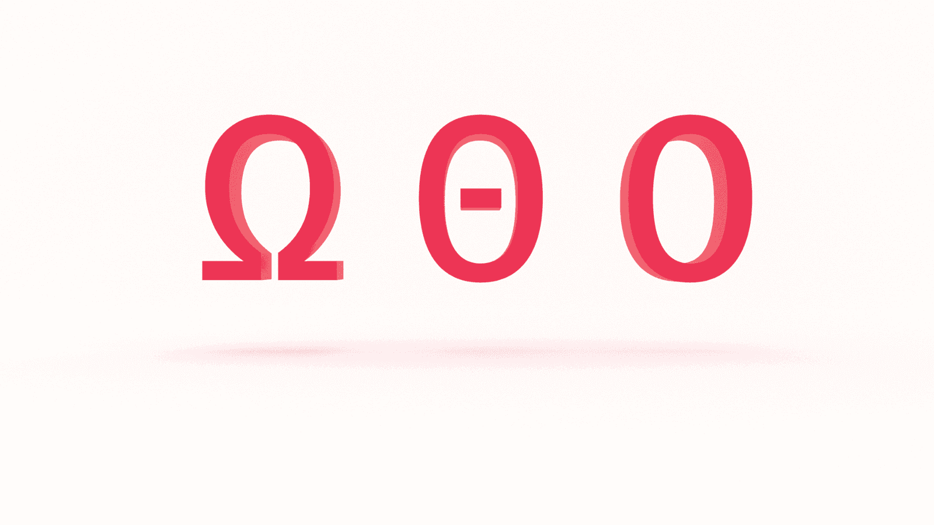
Time Complexity
omega
theta
O
하한
일반적
상한

Slide 10


Big O Notation
효율적인 방법을 고민한다는 것 → 시간 복잡도를 고민한다는 것
→ 생각하는 훈련 → 알고리즘
빅오 표기법은 최악의 경우를 고려함
: 이 정도 시간까지 걸릴 수 있다.
N(입력)의 크기가 크다고 가정하고 생각해야 함
Q. 다음 코드가 N = 1,000 일 때와 N = 1,000,000 일 때의
연산횟수 차이는 얼만큼에 비례할까요?

Slide 11



O(1)
O(1) : 상수 시간
N의 크기와 관계없이 수행 시간이 일정함
아래 코드들은 N이 커짐에 따라 연산 횟수가 증가할까요? 감소할까요?

Slide 12
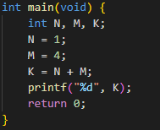
O(1)
시간 복잡도를 구할 때는 최고차항만 신경쓰면 됩니다.
O(1)
O(1)
O(1)
O(1)
O(1 + 1 + 1 + 1 + 1 + 1)
= O(6) = O(1)
O(1)
O(1)

Slide 13



O(N)
O(N) : 선형 시간
N의 크기가 증가함에 따라 수행 시간 또한 같은 비율로 증가
대표적으로, 1중 for문
아래 코드들은 N이 커짐에 따라 연산 횟수가 증가할까요?

Slide 14
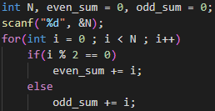
O(N)
O(1)
O(1)
O(N)
O(1)
O(1)
O(1) + O(N) = O(N)

Slide 15

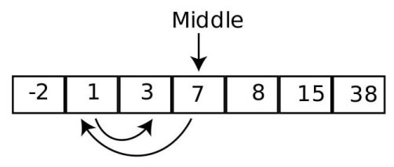
O(log N)
O(log N) : 로그 시간
문제를 해결하는데 필요한 단계들이 연산마다 줄어듬
ex : Binary Search, AVL Tree, RB Tree

Slide 16


O(N²)
O(N²) : Square 시간
입력 값이 증가함에 따라 시간이 N² 비율로 증가
ex : 2중 for문
이 경우에는 O(NM)으로도 볼 수 있음

Slide 17
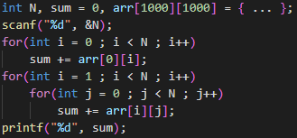
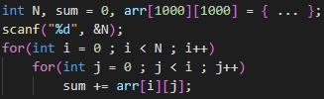
O(N²)
O(1)
O(1)
O(N)
O(N²)
O(1)

Slide 18
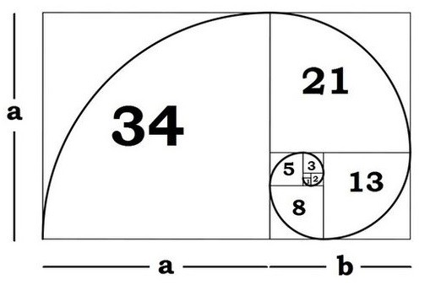
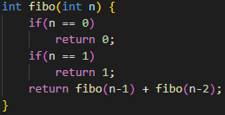
O(2ⁿ)
O(2ⁿ) : 기하급수(지수)(exponential) 시간
A4 용지를 42번 접는다면 종이 두께는 지구 ~ 달 의 거리보다 더 두꺼워진다.
위의 말에서 2배의 위력을 잘 알 수 있다.
N에 따라서 연산 횟수가 2배에 비례해 증가하는 시간 복잡도

Slide 19


Time Complexity
Q. 다음 코드는 어떤 시간 복잡도를 가질까요?

Slide 20
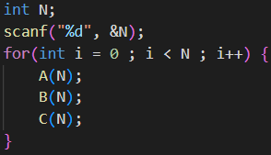
Time Complexity
Q. 다음 코드는 어떤 시간 복잡도를 가질까요?
A() 함수의 시간 복잡도는 O(1), B() 함수의 시간 복잡도는 O(1),
C() 함수의 시간 복잡도는 O(log N)이라 가정

Slide 21
Implementation
백준 온라인 저지(acmicpc.net)에 가입하고 기초 구현 문제들을 풀어봅니다.
구현은 사실 알고리즘보단 구현 그 자체의 능력이 중시되는 경우가 많지만,
코드를 어떻게 짜서 풀 것인지를 생각하는 것도 알고리즘 입니다.
본인이 사용할 언어를 하나 고르고, IDE 환경을 구축하고,
백준 온라인 저지 채점 시스템에 익숙해져봅니다.

Slide 22
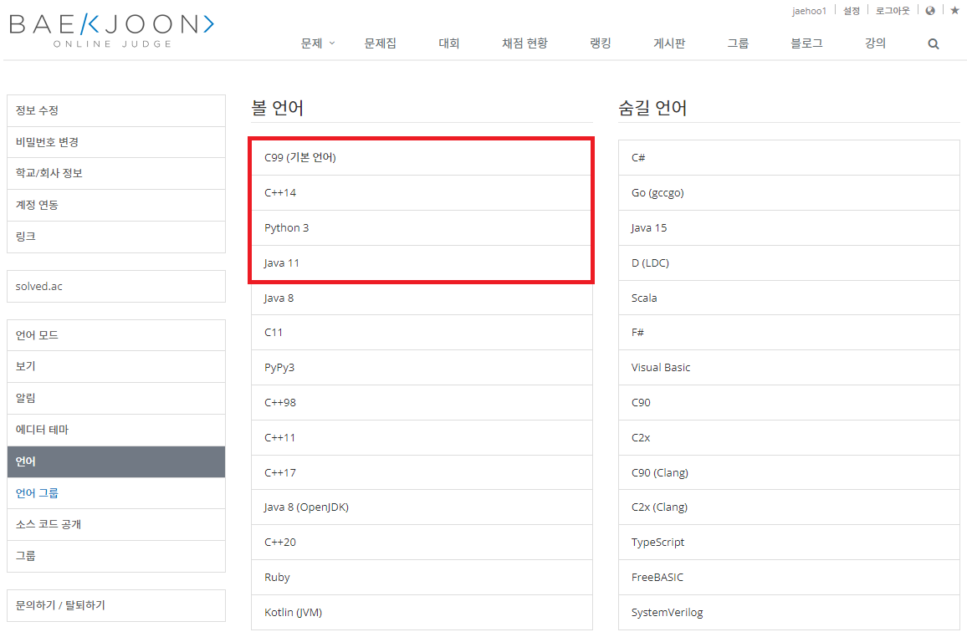
Implementation
Tip : 설정 > 언어 에 가서 본인이 사용할 언어를 제일 위로 해놓으면 편합니다.

Slide 23
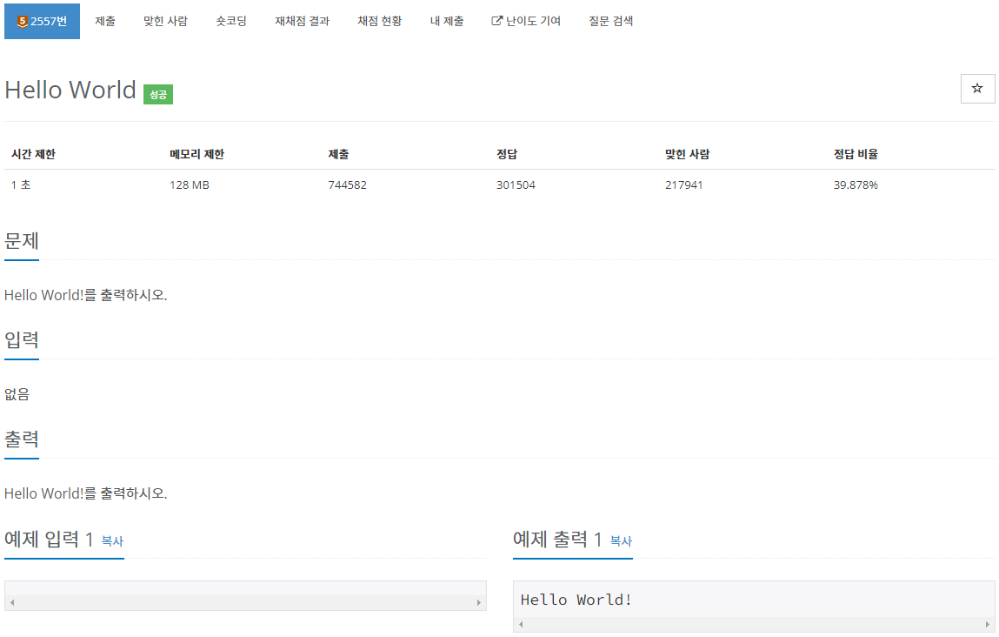
Implementation – 2557 Hello World

Slide 24
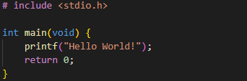
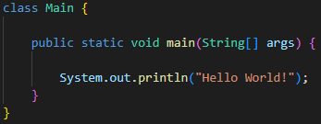
Implementation – 2557 Hello World
따로 설명할 필요가 없는 문제인 것 같습니다.
BOJ의 채점 시스템은 표준 출력의 일치 여부를 확인하기 때문에,
출력을 요구하지 않은 문자를 출력하거나 오타가 있거나 하면 “틀렸습니다” 를 받을 수 있습니다.

Slide 25
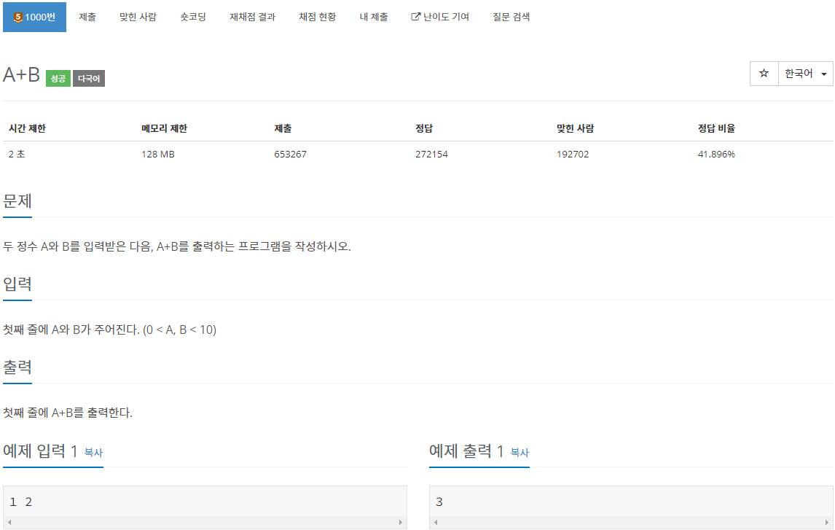
Implementation – 1000 A+B

Slide 26
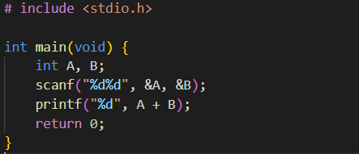

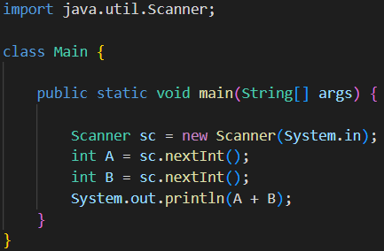
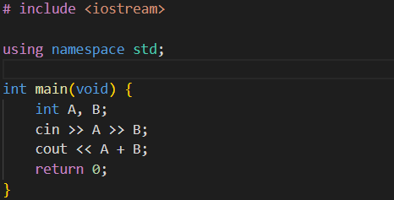
Implementation – 1000 A+B
사용하는 언어의 기본 입출력 방법을 알고 있는가를 확인하는 문제입니다.

Slide 27
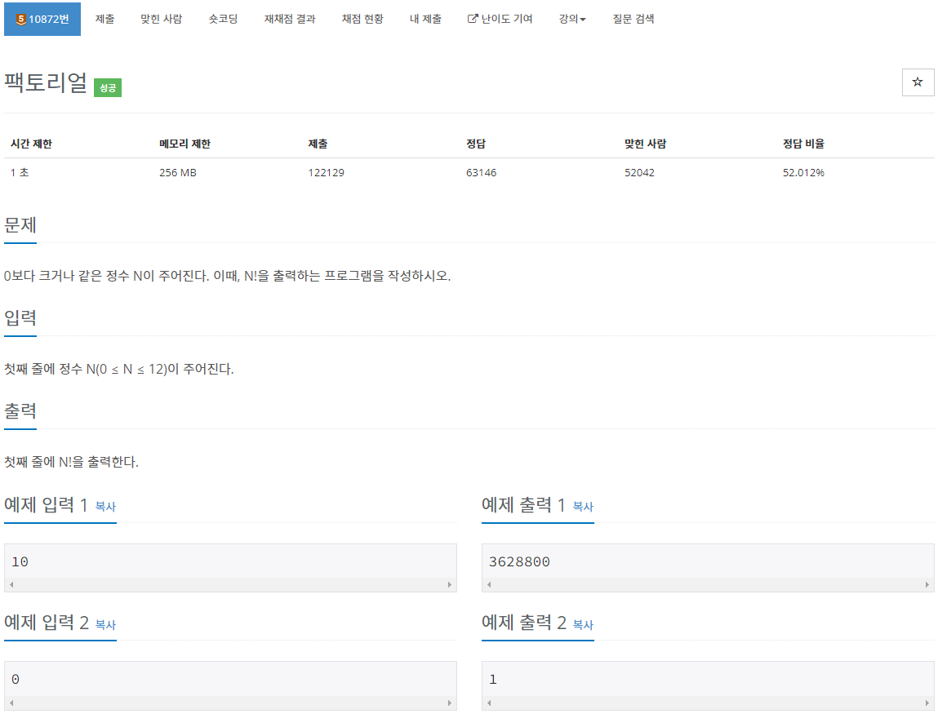
Implementation – 10872 팩토리얼

Slide 28
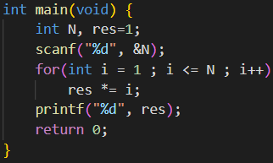
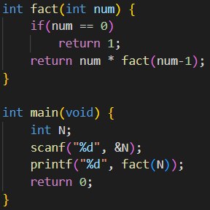
Implementation – 10872 팩토리얼
반복의 개념을 알고 있는가를 묻는 문제
Bottom Up 방식과 Top Down 방식을 생각할 수 있음

Slide 29
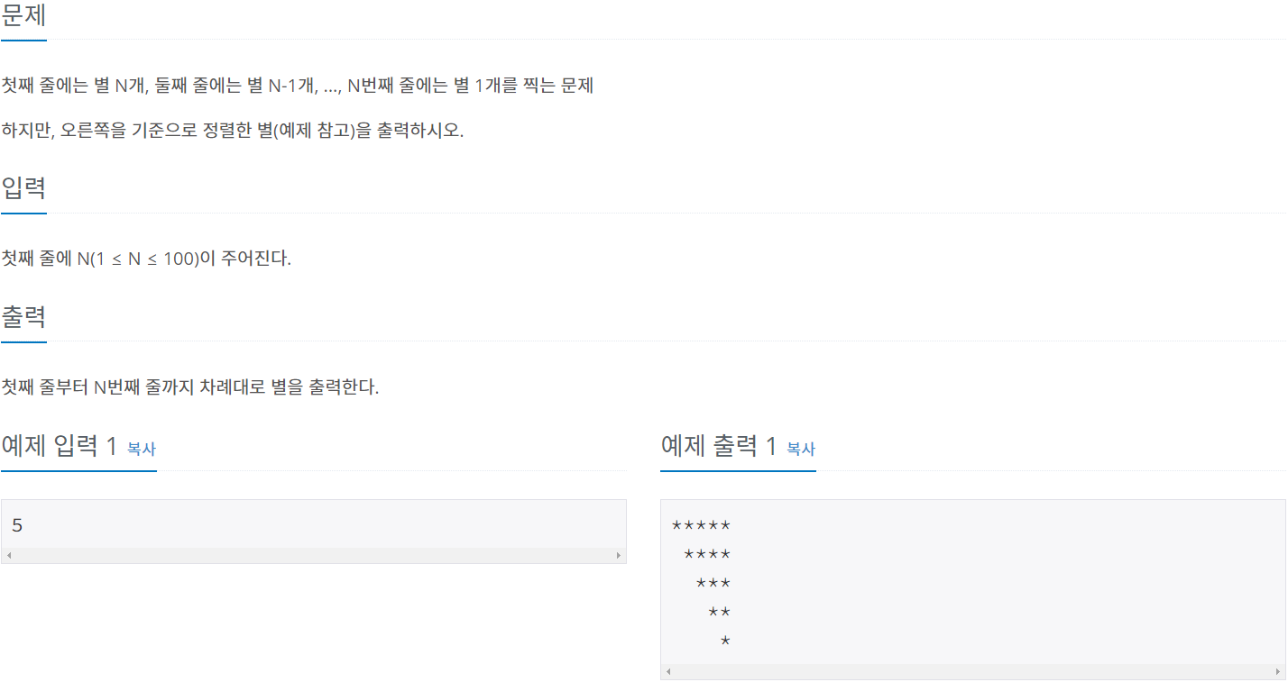
Implementation – 2441 별 찍기 - 4

Slide 30
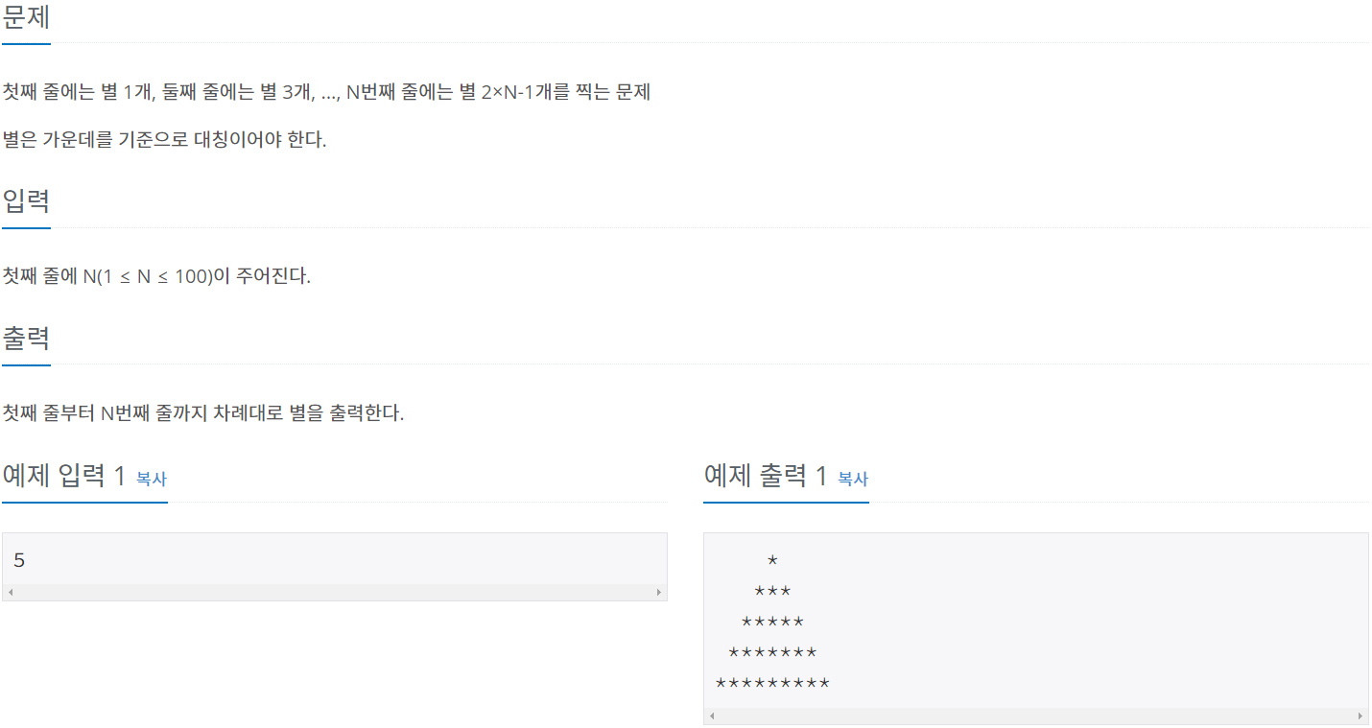
Implementation – 2442 별 찍기 - 5

Slide 31
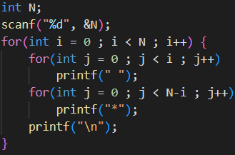
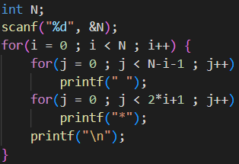
Implementation – 2441 별 찍기 – 4, 2442 별 찍기 - 5
문제에서 규칙성을 찾고, 이를 구현할 수 있는가?
어떻게 풀었든, 반복문을 이용하여 풀었다면 정답이라고 생각합니다.

Slide 32
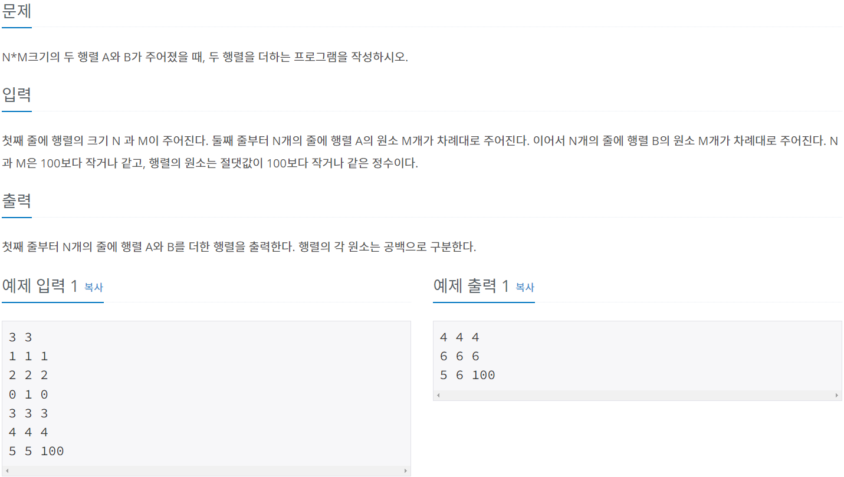
Implementation – 2738 행렬 덧셈

Slide 33
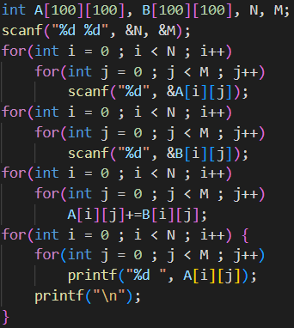
Implementation – 2738 행렬 덧셈
배열과 반복문을 활용할 수 있나?

Slide 34
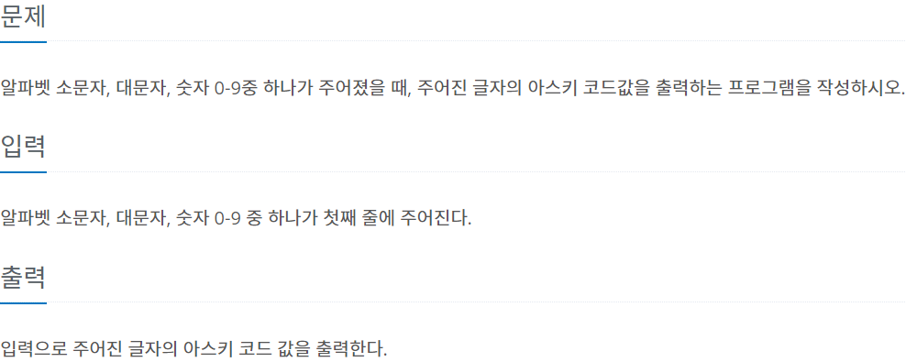
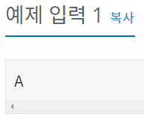
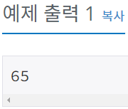
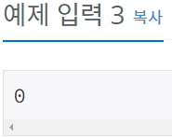
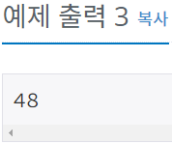
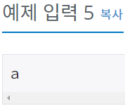
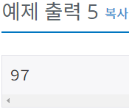
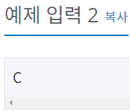
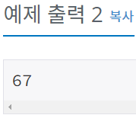
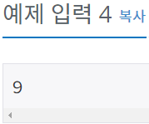
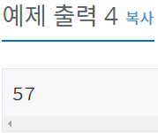
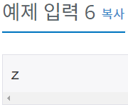
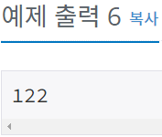
Implementation – 11654 아스키 코드

Slide 35



Implementation – 11654 아스키 코드
언어의 기본 입출력 기능을 잘 활용하면 될 듯 합니다

Slide 36
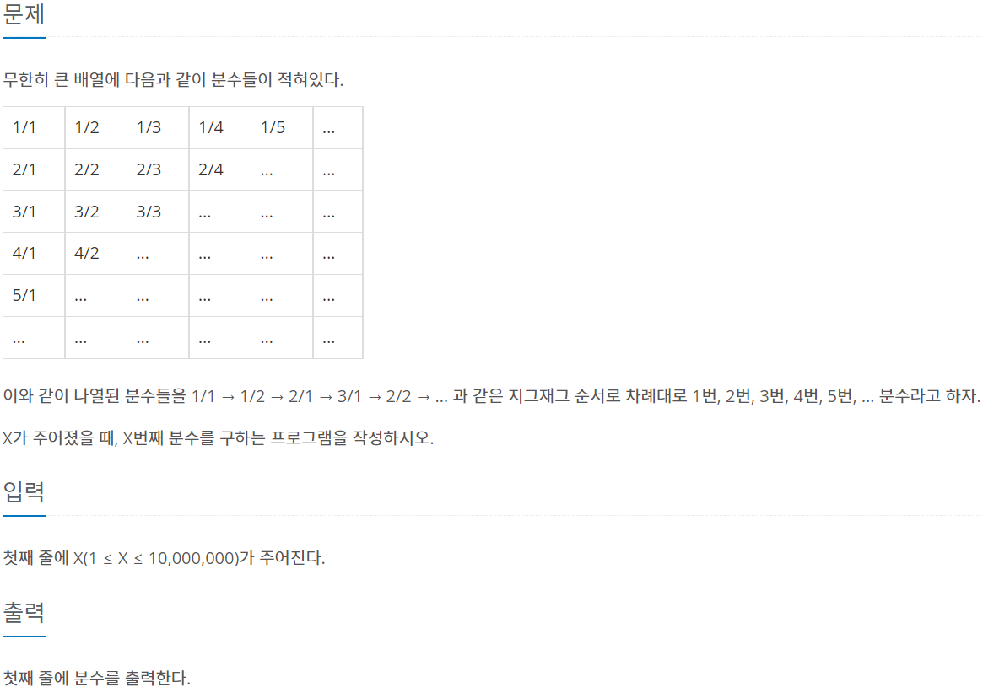
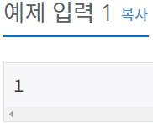
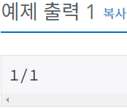
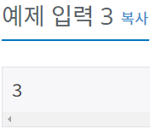
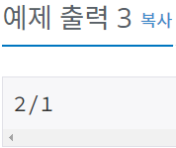








Implementation – 1193 분수찾기

Slide 37
Implementation – 1193 분수찾기
트리 모양이 생기는 규칙을 찾으면 좀 더 수월해짐
1
1/1
1층
알아낸 규칙?
N층에는 N개의 정점들이 존재함
3
2/1
2
1/2
2층
짝수층과 홀수층의 진행방향이 반대
N층 분수의 분자 + 분모의 값은 N + 1 임
4
3/1
5
2/2
6
1/3
3층
X번째 분수를 찾으려면 X번째 분수가
몇 번째 층에 있는지를 찾아서 진행방향을
구하면 될듯?
10
4/1
9
3/2
8
2/3
7
1/4
4층

Slide 38

Implementation – 1193 분수찾기
구하려는 X번째 정점이 몇 번째 층에 있는지 구함

Slide 39

Implementation – 1193 분수찾기
분모, 분자 변수를 층의 시작 정점의 분수로 초기화
4
3/1
5
2/2
6
1/3
3층
10
4/1
9
3/2
8
2/3
7
1/4
4층

Slide 40

Implementation – 1193 분수찾기
X번째 정점이 해당 층에서 몇 번째에 있는지 구해 그 만큼 분모, 분자에 증감연산을 해줌
4
3/1
5
2/2
6
1/3
3층
10
4/1
9
3/2
8
2/3
7
1/4
4층

Slide 41

Implementation – 1193 분수찾기
축약형 코드

Slide 42
Homework
아래 문제들에 대해 스스로 생각하고 풀어보세요. (해설은 따로 진행하진 않겠습니다.)
1. 2869 달팽이는 올라가고 싶다
2. 2292 벌집
3. 2566 최댓값
4. 2484 주사위 네개
5. 23805 골뱅이 찍기 - 돌아간 ㄹ
본인이 사용하고 있는 언어에서 문자열을 어떻게 다루는지 학습하세요.
입출력, 복사, 붙여넣기, 탐색, n번째 글자, …

